Slide 1
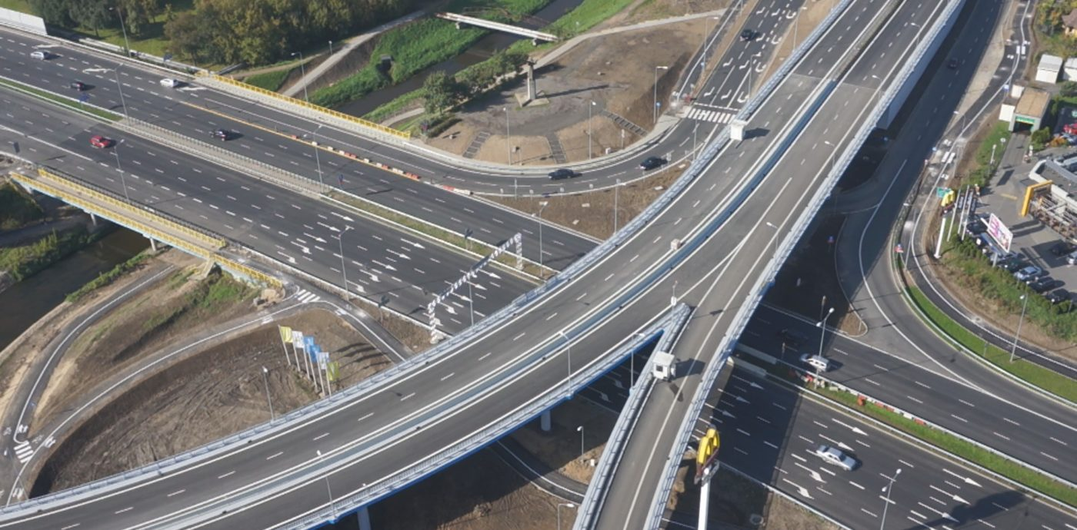
Inwestycje drogowe na terenie Miasta Częstochowy w latach 2011 - 2020
MIEJSKI ZARZĄD DRÓG I TRANSPORTU W CZĘSTOCHOWIE
 ul. Popiełuszki 4/6 , 42-217 Częstochowa,
 (0-34) 366-43-05, (034) 366-40-95, tel. / fax (0-34) 366-43-37
e-mail: mzd@mzd.czest.pl, www.mzd.czest.pl

Slide 2
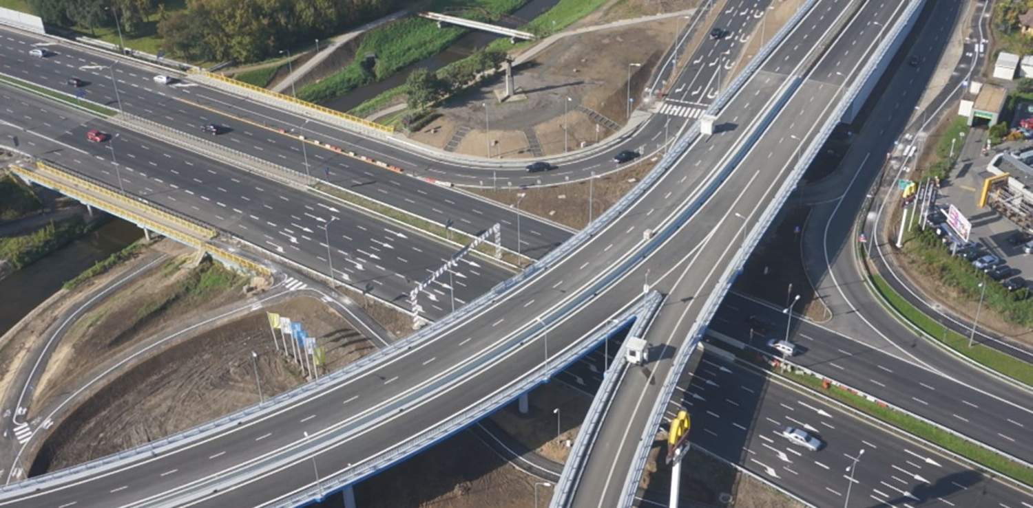
Rozwój podstawowego układu drogowego w Częstochowie
Najważniejsze zrealizowane inwestycje:
Przebudowa DK-1 w Częstochowie, budowa wiaduktu na skrzyżowaniu z DK-46: połączenie z ul. Srebrną.
Budowa Północnego Korytarza w Częstochowie. Etap II od ul. Św. Brata Alberta do ul. Makuszyńskiego.
Budowa przedłużenia Alei Bohaterów Monte Cassino do ul. Śląskiej.
Przebudowa Alei Pokoju na odcinku od DK-1 do ul. Rejtana wraz z budową ul. Rejtana w Częstochowie.
Przebudowa DK-91 w Częstochowie – ul. Warszawska i ul. Rędzińską wraz z budową węzła DK-91 z DK-1.
Połączenie DK-1 z północną częścią miasta Częstochowy – węzeł DK -1 z ul. Makuszyńskiego.
Przebudowa Alei Wyzwolenia wraz z przejściem podziemnym.
Suma wydatków na w/w inwestycje wyniosła: ok. 203 551 683,85 zł Z czego ze środków zewnętrznych pokryto: ok. 152 716 252,20 zł
MIEJSKI ZARZĄD DRÓG I TRANSPORTU W CZĘSTOCHOWIE
 ul. Popiełuszki 4/6 , 42-217 Częstochowa,
 (0-34) 366-43-05, (034) 366-40-95, tel. / fax (0-34) 366-43-37
e-mail: mzd@mzd.czest.pl, www.mzd.czest.pl

Slide 3
MIEJSKI ZARZĄD DRÓG I TRANSPORTU W CZĘSTOCHOWIE
 ul. Popiełuszki 4/6 , 42-217 Częstochowa,
 (0-34) 366-43-05, (034) 366-40-95, tel. / fax (0-34) 366-43-37
e-mail: mzd@mzd.czest.pl, www.mzd.czest.pl

Slide 4
Rozwój podstawowego układu drogowego w Częstochowie
Inwestycje w trakcie realizacji:
Przebudowa Alei Wojska Polskiego – DK -1 w Częstochowie
Rozbudowa DK-46 – ul. Głównej i ul. Przejazdowej w Częstochowie wraz z budową obejścia ul. Św. Barbary do ul. Pułaskiego w Częstochowie
Budowa przedłużenia Al. Bohaterów Monte Cassino do ul. Dźbowskiej oraz rozbudowa drogi wojewódzkiej nr 908 (ul. Dźbowska, Powstańców Warszawy, Gościnna).
Budowa mostu nad rzeką Kucelinką w ul. Legionów w Częstochowie
MIEJSKI ZARZĄD DRÓG I TRANSPORTU W CZĘSTOCHOWIE
 ul. Popiełuszki 4/6 , 42-217 Częstochowa,
 (0-34) 366-43-05, (034) 366-40-95, tel. / fax (0-34) 366-43-37
e-mail: mzd@mzd.czest.pl, www.mzd.czest.pl

Slide 5
MIEJSKI ZARZĄD DRÓG I TRANSPORTU W CZĘSTOCHOWIE
 ul. Popiełuszki 4/6 , 42-217 Częstochowa,
 (0-34) 366-43-05, (034) 366-40-95, tel. / fax (0-34) 366-43-37
e-mail: mzd@mzd.czest.pl, www.mzd.czest.pl

Slide 6
Inwestycje drogowe w Częstochowie
MIEJSKI ZARZĄD DRÓG I TRANSPORTU W CZĘSTOCHOWIE
 ul. Popiełuszki 4/6 , 42-217 Częstochowa,
 (0-34) 366-43-05, (034) 366-40-95, tel. / fax (0-34) 366-43-37
e-mail: mzd@mzd.czest.pl, www.mzd.czest.pl

Slide 7
Rozwój podstawowego układu drogowego w Częstochowie
Inwestycje przewidziane do realizacji w latach 2017 - 2021:
Przebudowa ul. Wręczyckiej w Częstochowie
Budowa ul. Żyznej w Częstochowie
Przebudowa Armii Krajowej na odcinku od Jana Pawła II do ul. Kisielewskiego
Budowa węzła drogowego Alei Wojska Polskiego wraz z nowym przebiegiem DK-46 w Częstochowie
Przebudowa ul. Połanieckiej
Budowa mostu nad rzeką Kucelinką w ul. Legionów
Budowa Systemu Inteligentnego Transportu w Częstochowie
Budowa drogi do terenów inwestycyjnych SKORKI
MIEJSKI ZARZĄD DRÓG I TRANSPORTU W CZĘSTOCHOWIE
 ul. Popiełuszki 4/6 , 42-217 Częstochowa,
 (0-34) 366-43-05, (034) 366-40-95, tel. / fax (0-34) 366-43-37
e-mail: mzd@mzd.czest.pl, www.mzd.czest.pl

Slide 8
Inwestycje drogowe w specjalnych strefach ekonomicznych
Budowa drogi w KSSE od sięgacza ul. Legionów do ul. Kusięckiej
Przygotowanie terenów inwestycyjnych w Częstochowie - ul. Kucięcka
Budowa drogi na terenie Podstrefy Częstochowa SSE EURO-PARK MIELEC, budowa sieci wodociągowej i sanitarnej
Budowa kanału teletechnologicznego i kanalizacji deszczowej w strefie SKORKI
Budowa drogi do terenów inwestycyjnych strefy SKORKI do ul. Gościnnej wraz ze zbiornikiem retencyjnym
Budowa drogi na terenie Podstrefy Częstochowa SSE EURO-PARK MIELEC wraz z dojazdem do strefy ekonomicznej
MIEJSKI ZARZĄD DRÓG I TRANSPORTU W CZĘSTOCHOWIE
 ul. Popiełuszki 4/6 , 42-217 Częstochowa,
 (0-34) 366-43-05, (034) 366-40-95, tel. / fax (0-34) 366-43-37
e-mail: mzd@mzd.czest.pl, www.mzd.czest.pl

Slide 9
Inwestycje związane z odwodnieniem terenów w granicach administracyjnych Miasta Częstochowy
Inwestycje w trakcie realizacji:
Program odwodnienia częstochowskich ulic
Odwodnienie dzielnicy Grabówka w Częstochowie
Odwodnienie dzielnicy Kiedrzyn w Częstochowie
MIEJSKI ZARZĄD DRÓG I TRANSPORTU W CZĘSTOCHOWIE
 ul. Popiełuszki 4/6 , 42-217 Częstochowa,
 (0-34) 366-43-05, (034) 366-40-95, tel. / fax (0-34) 366-43-37
e-mail: mzd@mzd.czest.pl, www.mzd.czest.pl

Slide 10
W ramach inwestycji oświetleniowych w latach 2012-2016 wybudowano na przykład:
Ul. Baśniowej, Bajecznej, Legendy
Ul. Ostrowskiej
Ul. Korkowej
Ul. Spiskiej, Pienińskiej
Ul. Uczniowskiej
Ul. Zaciszańska
Ul. Poselskiej
Ul. Bialskiej
Ul. Parandowskiego, Grochowiaka, Ossolińskiego, Malewskiej
Ul. Bohaterów Katynia
Ul. Geodetów, Kochmańskiego, Gomoliszewskiego Kameli, Banacha, Weigla
W roku 2012: przeprowadzono modernizację 4862 szt. energochłonnych opraw oświetleniowych oraz uzupełniono 1172 szt. opraw na sieci energetycznej TAURON S.A. Działania te spowodowały spadek zużycia energii elektrycznej o 2 200 000 kWh rocznie.
W roku 2016: przeprowadzono modernizację 695 szt. opraw oświetleniowych z sodowym źródłem światła na nowe energooszczędne typu LED.
MIEJSKI ZARZĄD DRÓG I TRANSPORTU W CZĘSTOCHOWIE
 ul. Popiełuszki 4/6 , 42-217 Częstochowa,
 (0-34) 366-43-05, (034) 366-40-95, tel. / fax (0-34) 366-43-37
e-mail: mzd@mzd.czest.pl, www.mzd.czest.pl

Slide 11
Modernizacja oświetlenia miejskiego w Częstochowie
MIEJSKI ZARZĄD DRÓG I TRANSPORTU W CZĘSTOCHOWIE
 ul. Popiełuszki 4/6 , 42-217 Częstochowa,
 (0-34) 366-43-05, (034) 366-40-95, tel. / fax (0-34) 366-43-37
e-mail: mzd@mzd.czest.pl, www.mzd.czest.pl

Slide 12
MIEJSKI ZARZĄD DRÓG I TRANSPORTU W CZĘSTOCHOWIE
 ul. Popiełuszki 4/6 , 42-217 Częstochowa,
 (0-34) 366-43-05, (034) 366-40-95, tel. / fax (0-34) 366-43-37
e-mail: mzd@mzd.czest.pl, www.mzd.czest.pl

Slide 13
Rozwój ścieżek rowerowych w Częstochowie
W 2013r. Miasto przyjęło wytyczne do projektowania, wykonania i utrzymania dróg dla rowerów w Częstochowie. W tym samym roku został powołany społeczny konsultant ds. komunikacji rowerowej.
Dzięki tym działaniom Częstochowa wzbogaciła się m.in. o połączenia rowerowe:
z Gminą Mstów;
z Gminą Rędziny;
Planowane inwestycje pozwolą na uzupełnianie częstochowskiej sieci rowerowej:
Połączenie z Gminą Blachownia;
Infrastruktura rowerową tworząca dodatkowy szkielet sieci północ – południe;
Połączenia rowerowe między dworcami kolejowymi;
Pasy dla rowerów;
Stacje naprawy rowerów;
200 stojaków rowerowych.
Obecnie realizowane jest połączenie rowerowe z Gminą Konopiska.
Ponadto miasto przygotowuje się do uruchomienia Częstochowskiego Systemu Rowerów Miejskich.
MIEJSKI ZARZĄD DRÓG I TRANSPORTU W CZĘSTOCHOWIE
 ul. Popiełuszki 4/6 , 42-217 Częstochowa,
 (0-34) 366-43-05, (034) 366-40-95, tel. / fax (0-34) 366-43-37
e-mail: mzd@mzd.czest.pl, www.mzd.czest.pl

Slide 14
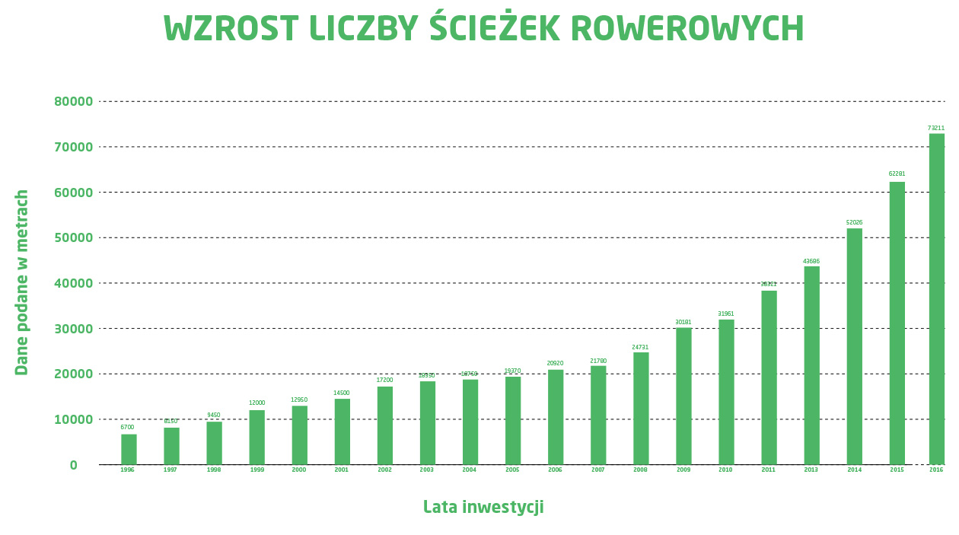
MIEJSKI ZARZĄD DRÓG I TRANSPORTU W CZĘSTOCHOWIE
 ul. Popiełuszki 4/6 , 42-217 Częstochowa,
 (0-34) 366-43-05, (034) 366-40-95, tel. / fax (0-34) 366-43-37
e-mail: mzd@mzd.czest.pl, www.mzd.czest.pl

Slide 15
Węzły przesiadkowe w Częstochowie
Budowa systemu dynamicznej informacji pasażerskiej
Strona internetowa oraz aplikacja mobilna
Możliwość planowania podróży
Tablice dynamicznej informacji pasażerskiej
Zwiększenie dostępności informacji dla pasażerów
Komunikaty o utrudnieniach w ruchu
Możliwość śledzenia pojazdów w czasie rzeczywistym
Zwiększenie atrakcyjności komunikacji miejskiej
MIEJSKI ZARZĄD DRÓG I TRANSPORTU W CZĘSTOCHOWIE
 ul. Popiełuszki 4/6 , 42-217 Częstochowa,
 (0-34) 366-43-05, (034) 366-40-95, tel. / fax (0-34) 366-43-37
e-mail: mzd@mzd.czest.pl, www.mzd.czest.pl

Slide 16
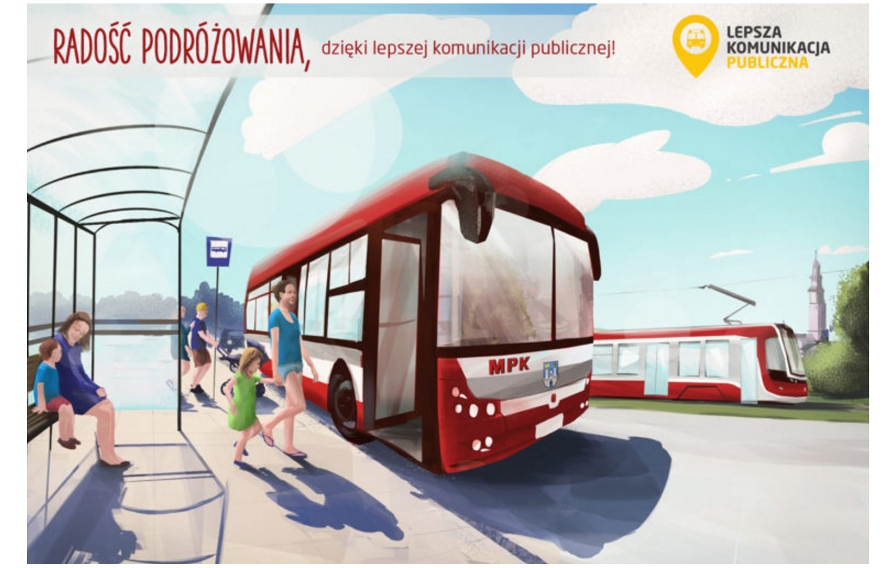
Węzły przesiadkowe w Częstochowie
Miejskie Przedsiębiorstwo Komunikacyjne w Częstochowie złożyło w ostatnim czasie wniosek o dofinansowanie zadania „Przebudowa liniowej infrastruktury tramwajowej wraz z zakupem 10 składów tramwajowych na potrzeby transportu publicznego w Częstochowie”.
MIEJSKI ZARZĄD DRÓG I TRANSPORTU W CZĘSTOCHOWIE
 ul. Popiełuszki 4/6 , 42-217 Częstochowa,
 (0-34) 366-43-05, (034) 366-40-95, tel. / fax (0-34) 366-43-37
e-mail: mzd@mzd.czest.pl, www.mzd.czest.pl

Slide 17
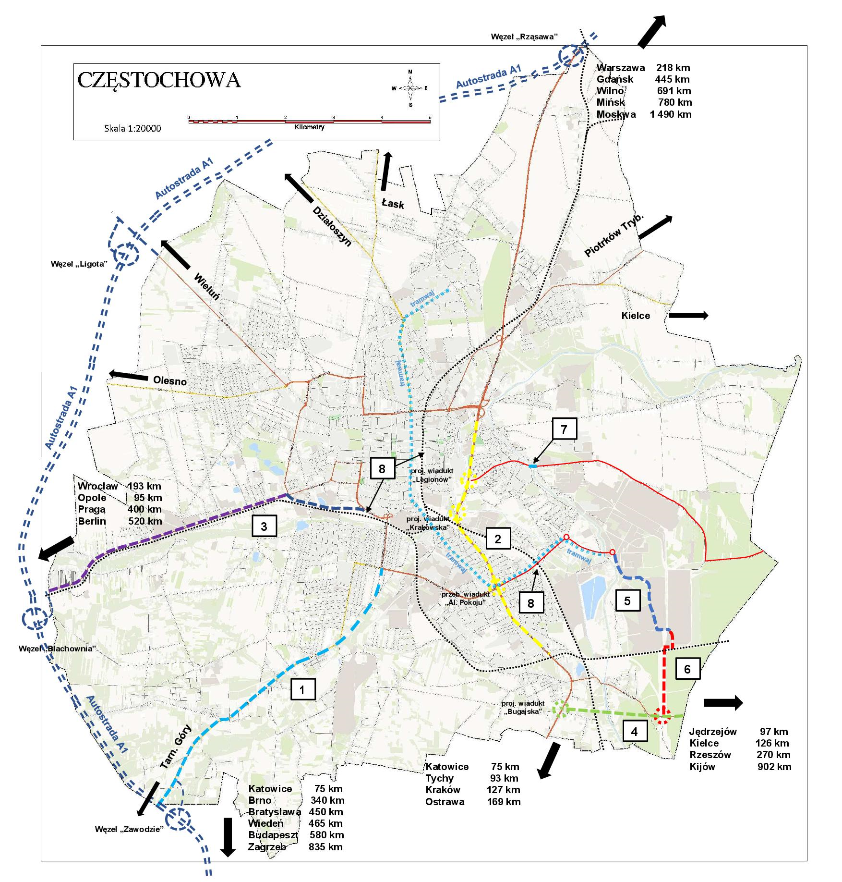
Inwestycje drogowe na terenie Miasta Częstochowy
w latach 2016 - 2020
Inwestycje realizowane przez Miasto Częstochowa:
Przebudowa DW 908 ul. Dźbowska, ul. Powst. Warszawy i ul. Gościnna – (lata 2013 – 2018) 83,81 mln zł,
Przebudowa DK 1 al. Wojska Polskiego – (lata 2015 – 2019) 196,74 mln zł,
Przebudowa DK 46 ul. Główna i ul. Przejazdowa – (lata 2014 – 2019) 123,43 mln zł,
Budowa DK 46 ul. Bugajska bis – (lata 2016 – 2020) 90,00 mln zł,
Przebudowa ul. Korfantego – (lata 2016 – 2018) 12,00 mln zł,
Budowa połączenia ul. Korfantego z ul. Bugajską - (lata 2016 – 2019) 12,00 mln zł,
Przebudowa mostu drogowego w ul. Legionów – (lata 2016 - 2017) 6,00 mln zł,
Budowa węzłów przesiadkowych przy dworcach PKP Centrum, PKP Stradom i PKP Raków - (lata 2014 – 2018) 41,10 mln zł,
Przebudowa linii tramwajowej w Częstochowie - (lata 2013 – 2020) 78,51 mln zł,
Razem: 643,59 mln zł
Budowa Autostrady A1 – inwestor GDDKiA w Katowicach - (lata 2013 – 2019) 922,66 mln zł,
MIEJSKI ZARZĄD DRÓG I TRANSPORTU W CZĘSTOCHOWIE
 ul. Popiełuszki 4/6 , 42-217 Częstochowa,
 (0-34) 366-43-05, (034) 366-40-95, tel. / fax (0-34) 366-43-37
e-mail: mzd@mzd.czest.pl, www.mzd.czest.pl

Slide 18
Dziękujemy za uwagę !
MIEJSKI ZARZĄD DRÓG I TRANSPORTU W CZĘSTOCHOWIE
 ul. Popiełuszki 4/6 , 42-217 Częstochowa,
 (0-34) 366-43-05, (034) 366-40-95, tel. / fax (0-34) 366-43-37
e-mail: mzd@mzd.czest.pl, www.mzd.czest.pl

